Slide 1
Qualidade de Serviço na Internet
Redes Multi-Serviço
2020/2021
TP3 – Monitorização de dispositivos móveis

Slide 2
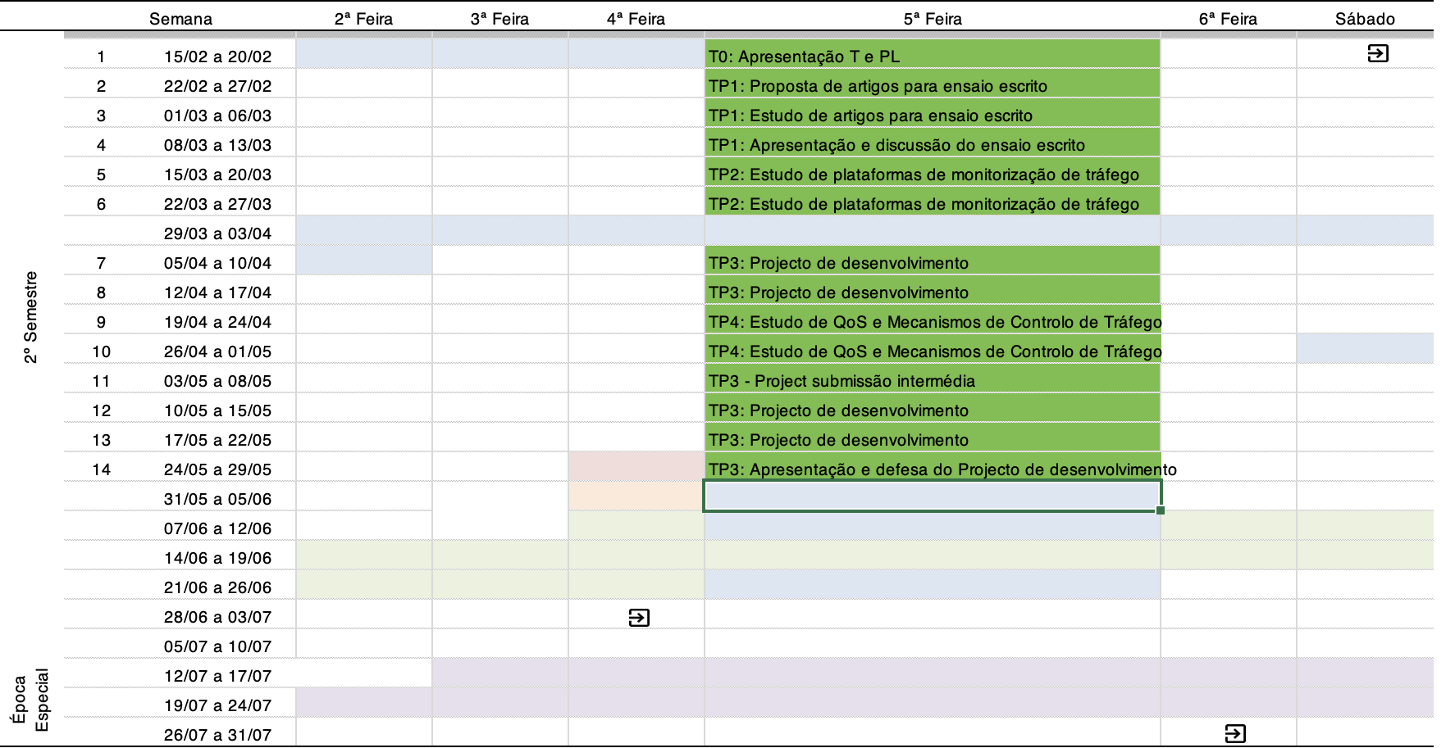
Calendarização

Slide 3
Introdução
Motivação
Grande parte do tráfego gerado de/para a Internet será através de dispositivos móveis
Obter dados sobre as utilizações móveis
A rede de acesso é importante
O que monitorizar?
Aumento das aplicações de tele conferência

Slide 4
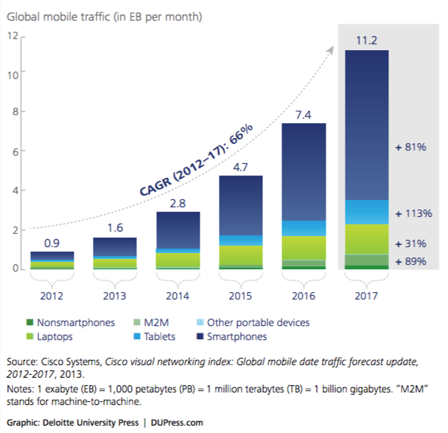

Slide 5
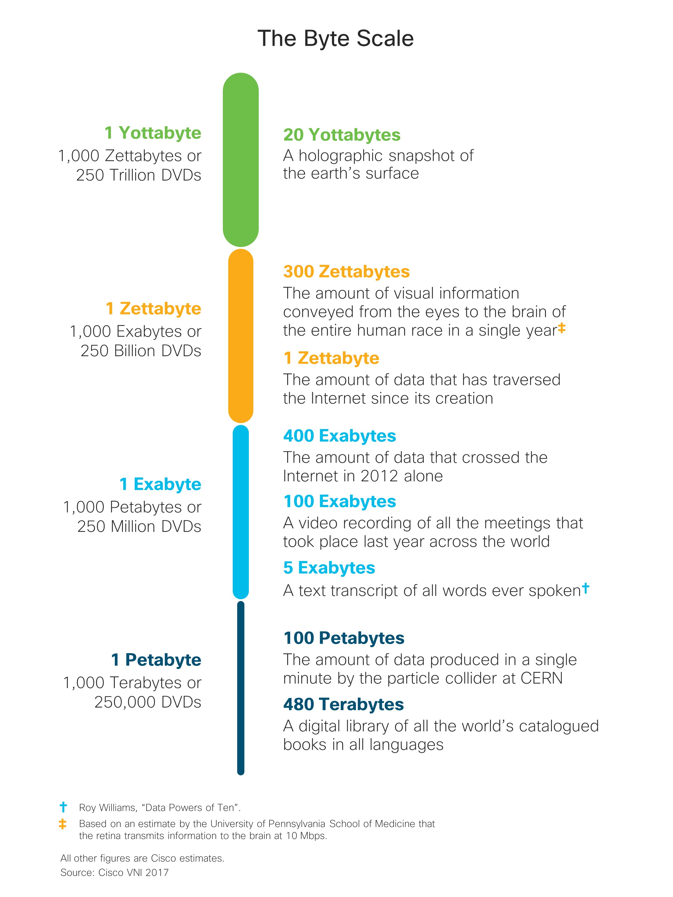
The Byte Scale

Slide 6
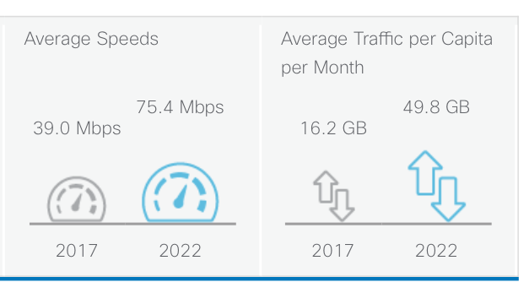

Slide 7
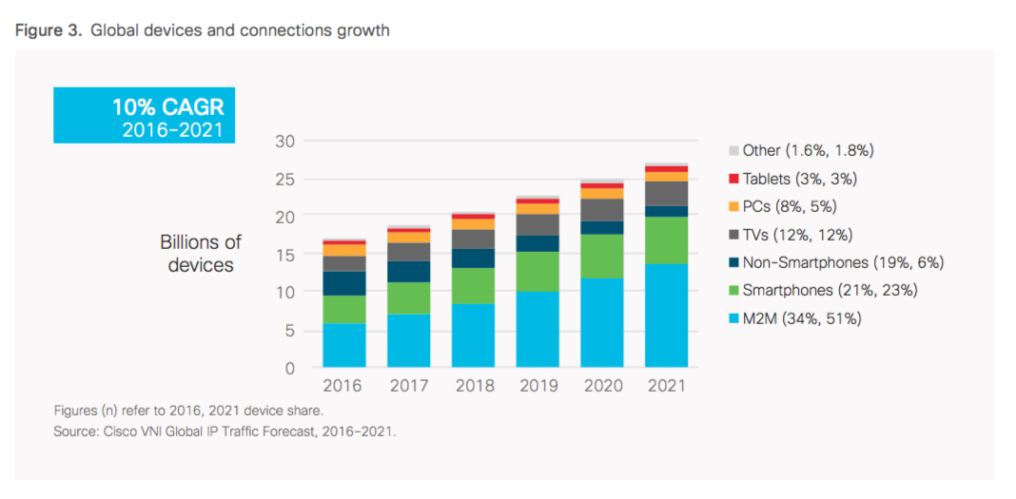

Slide 8
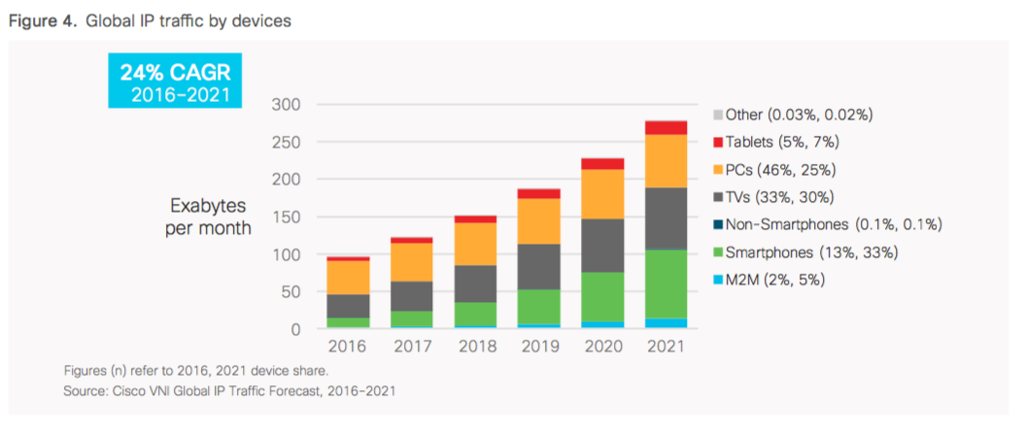

Slide 9
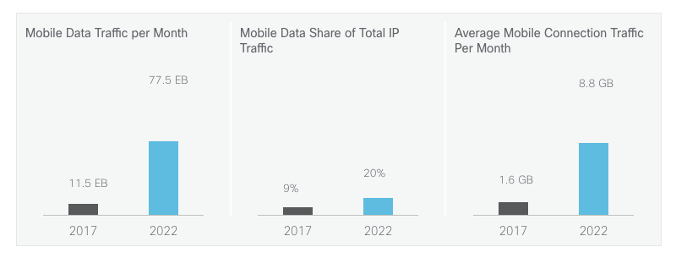

Slide 10
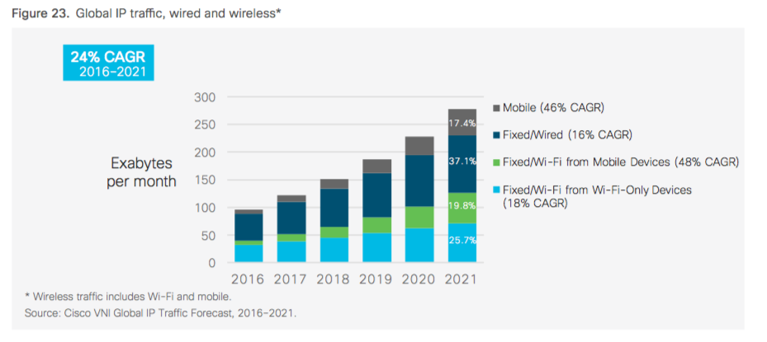

Slide 11
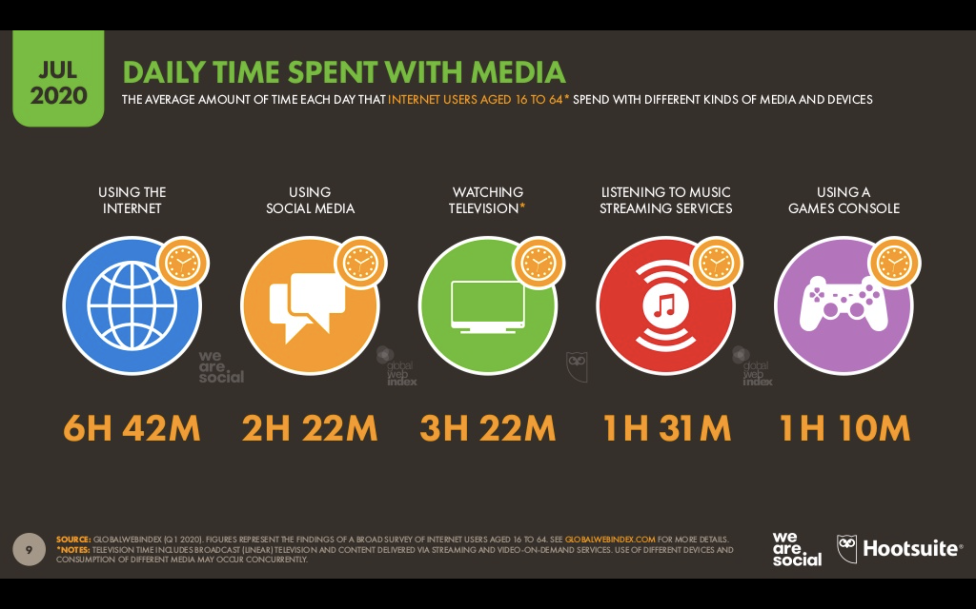

Slide 12
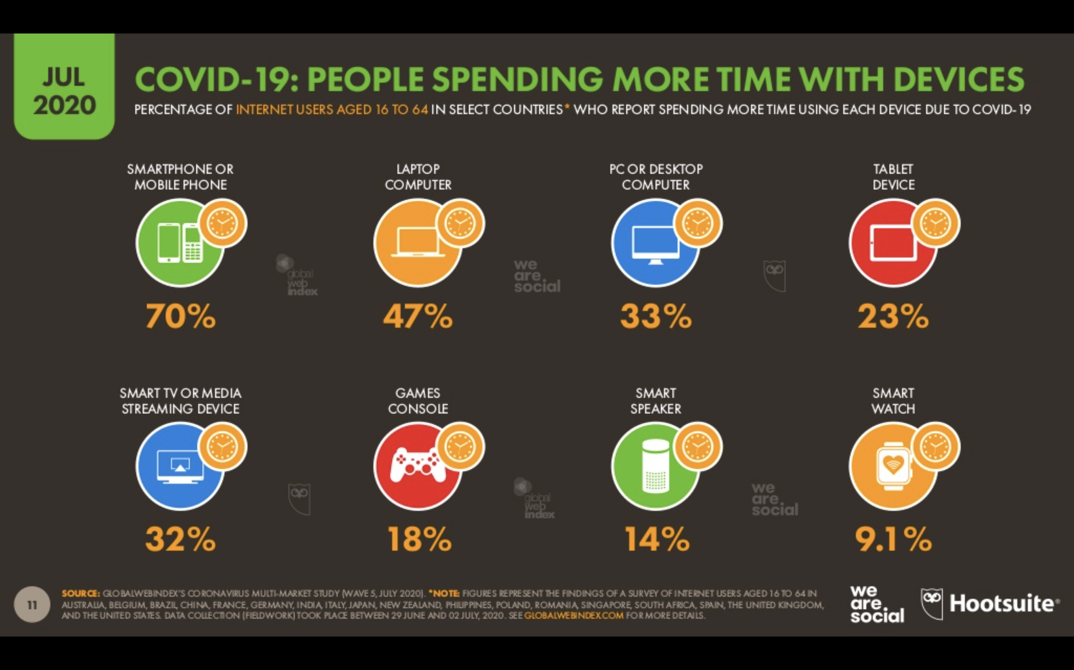

Slide 13
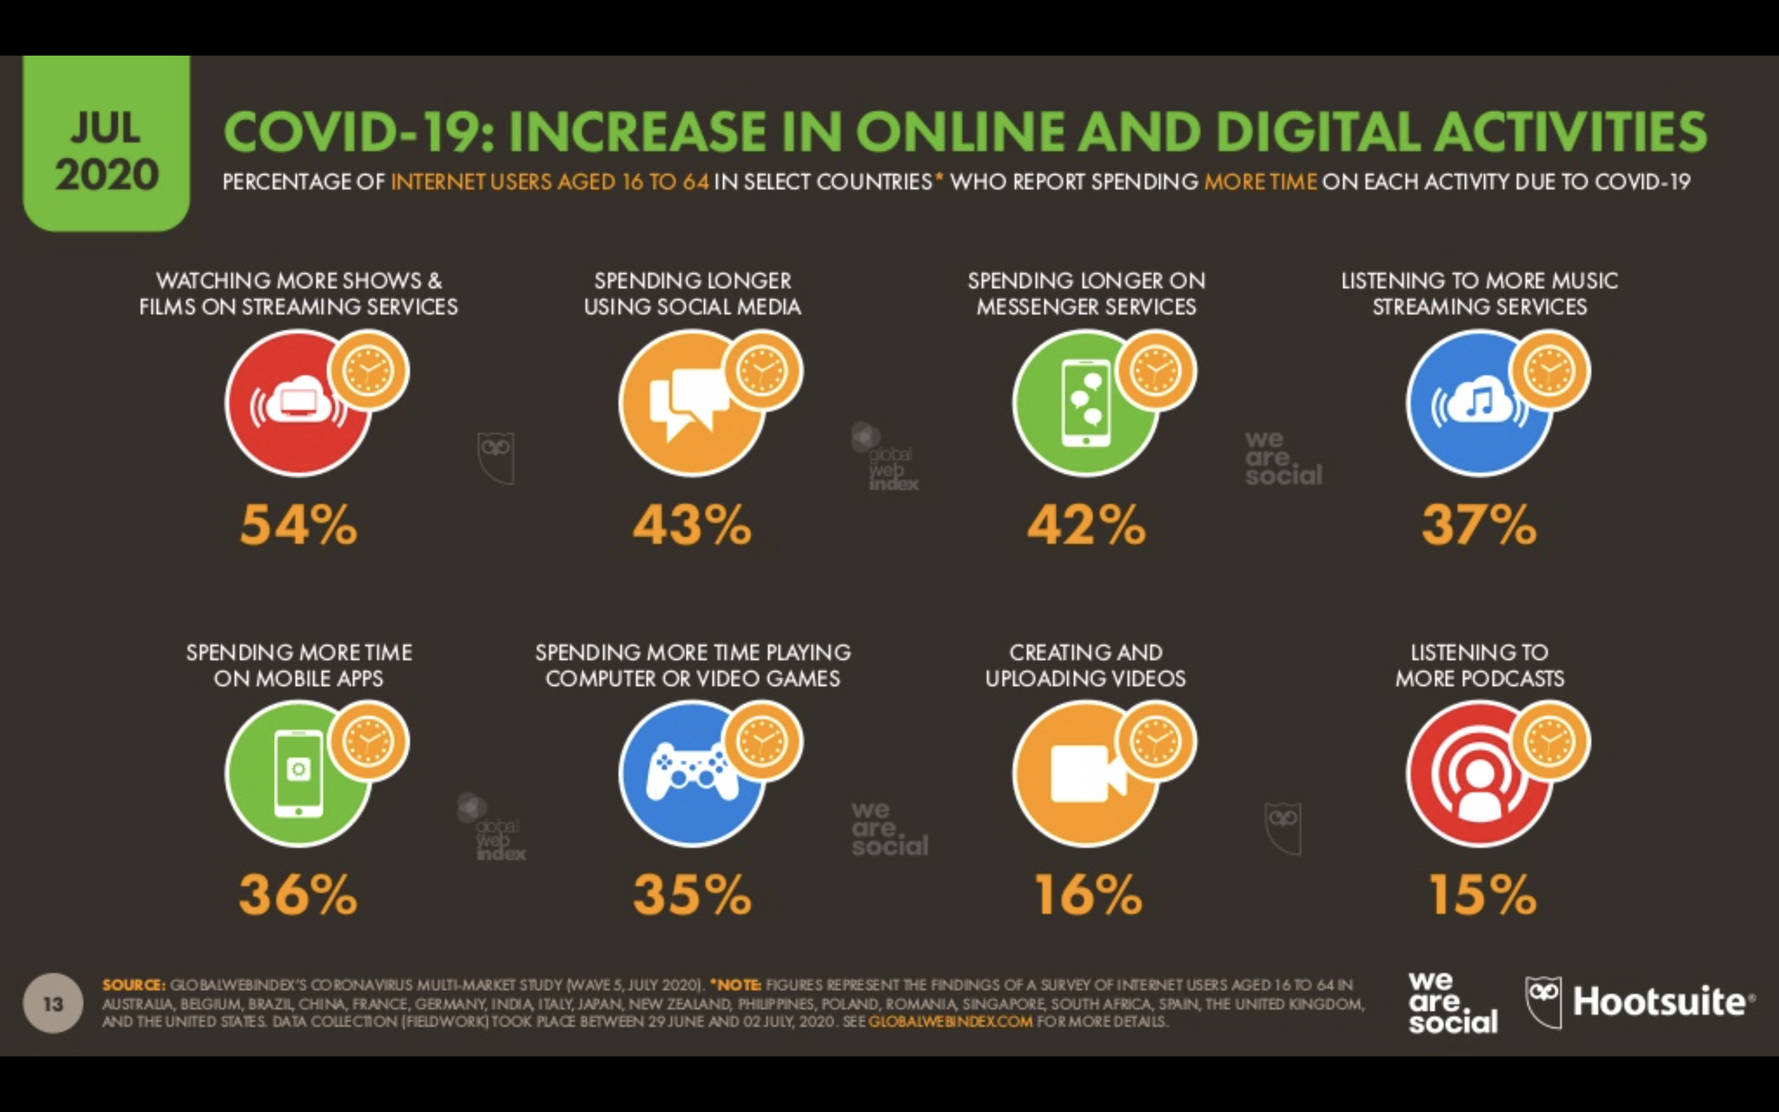

Slide 14
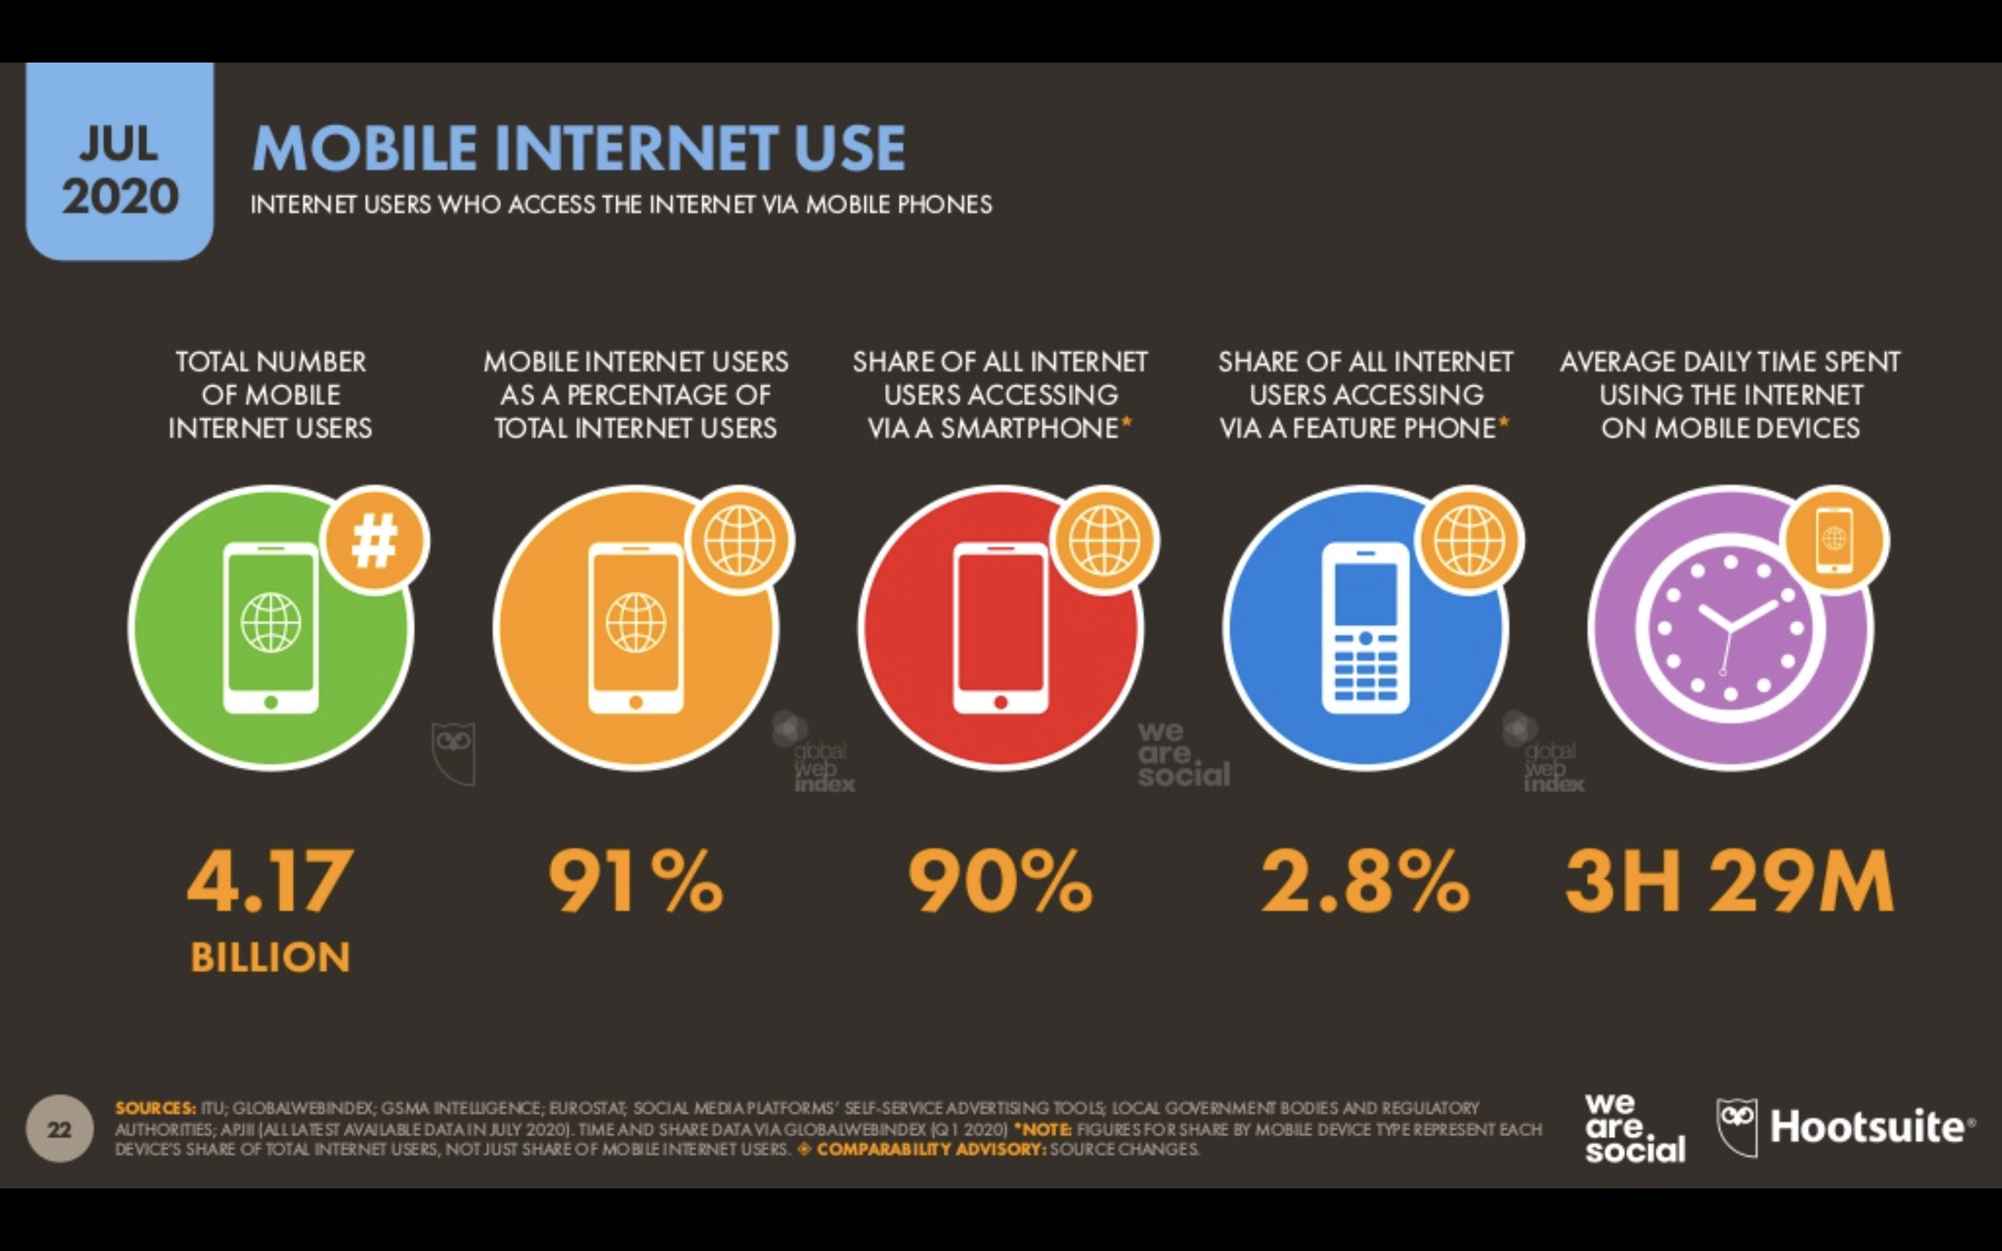

Slide 15
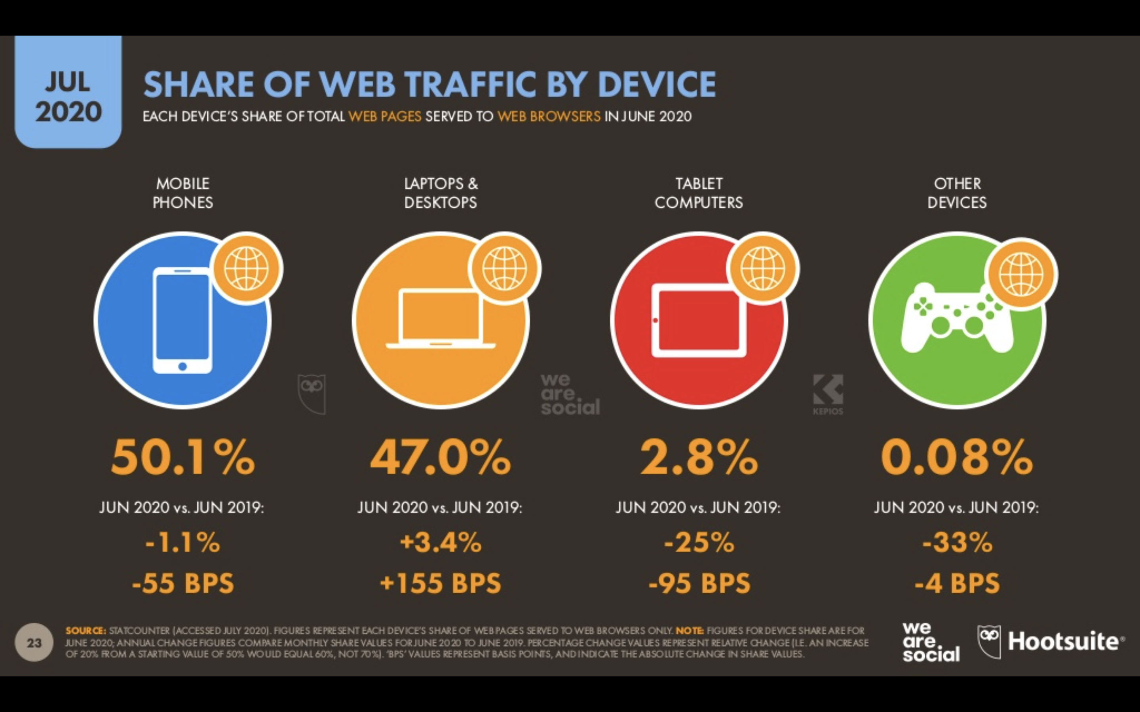

Slide 16
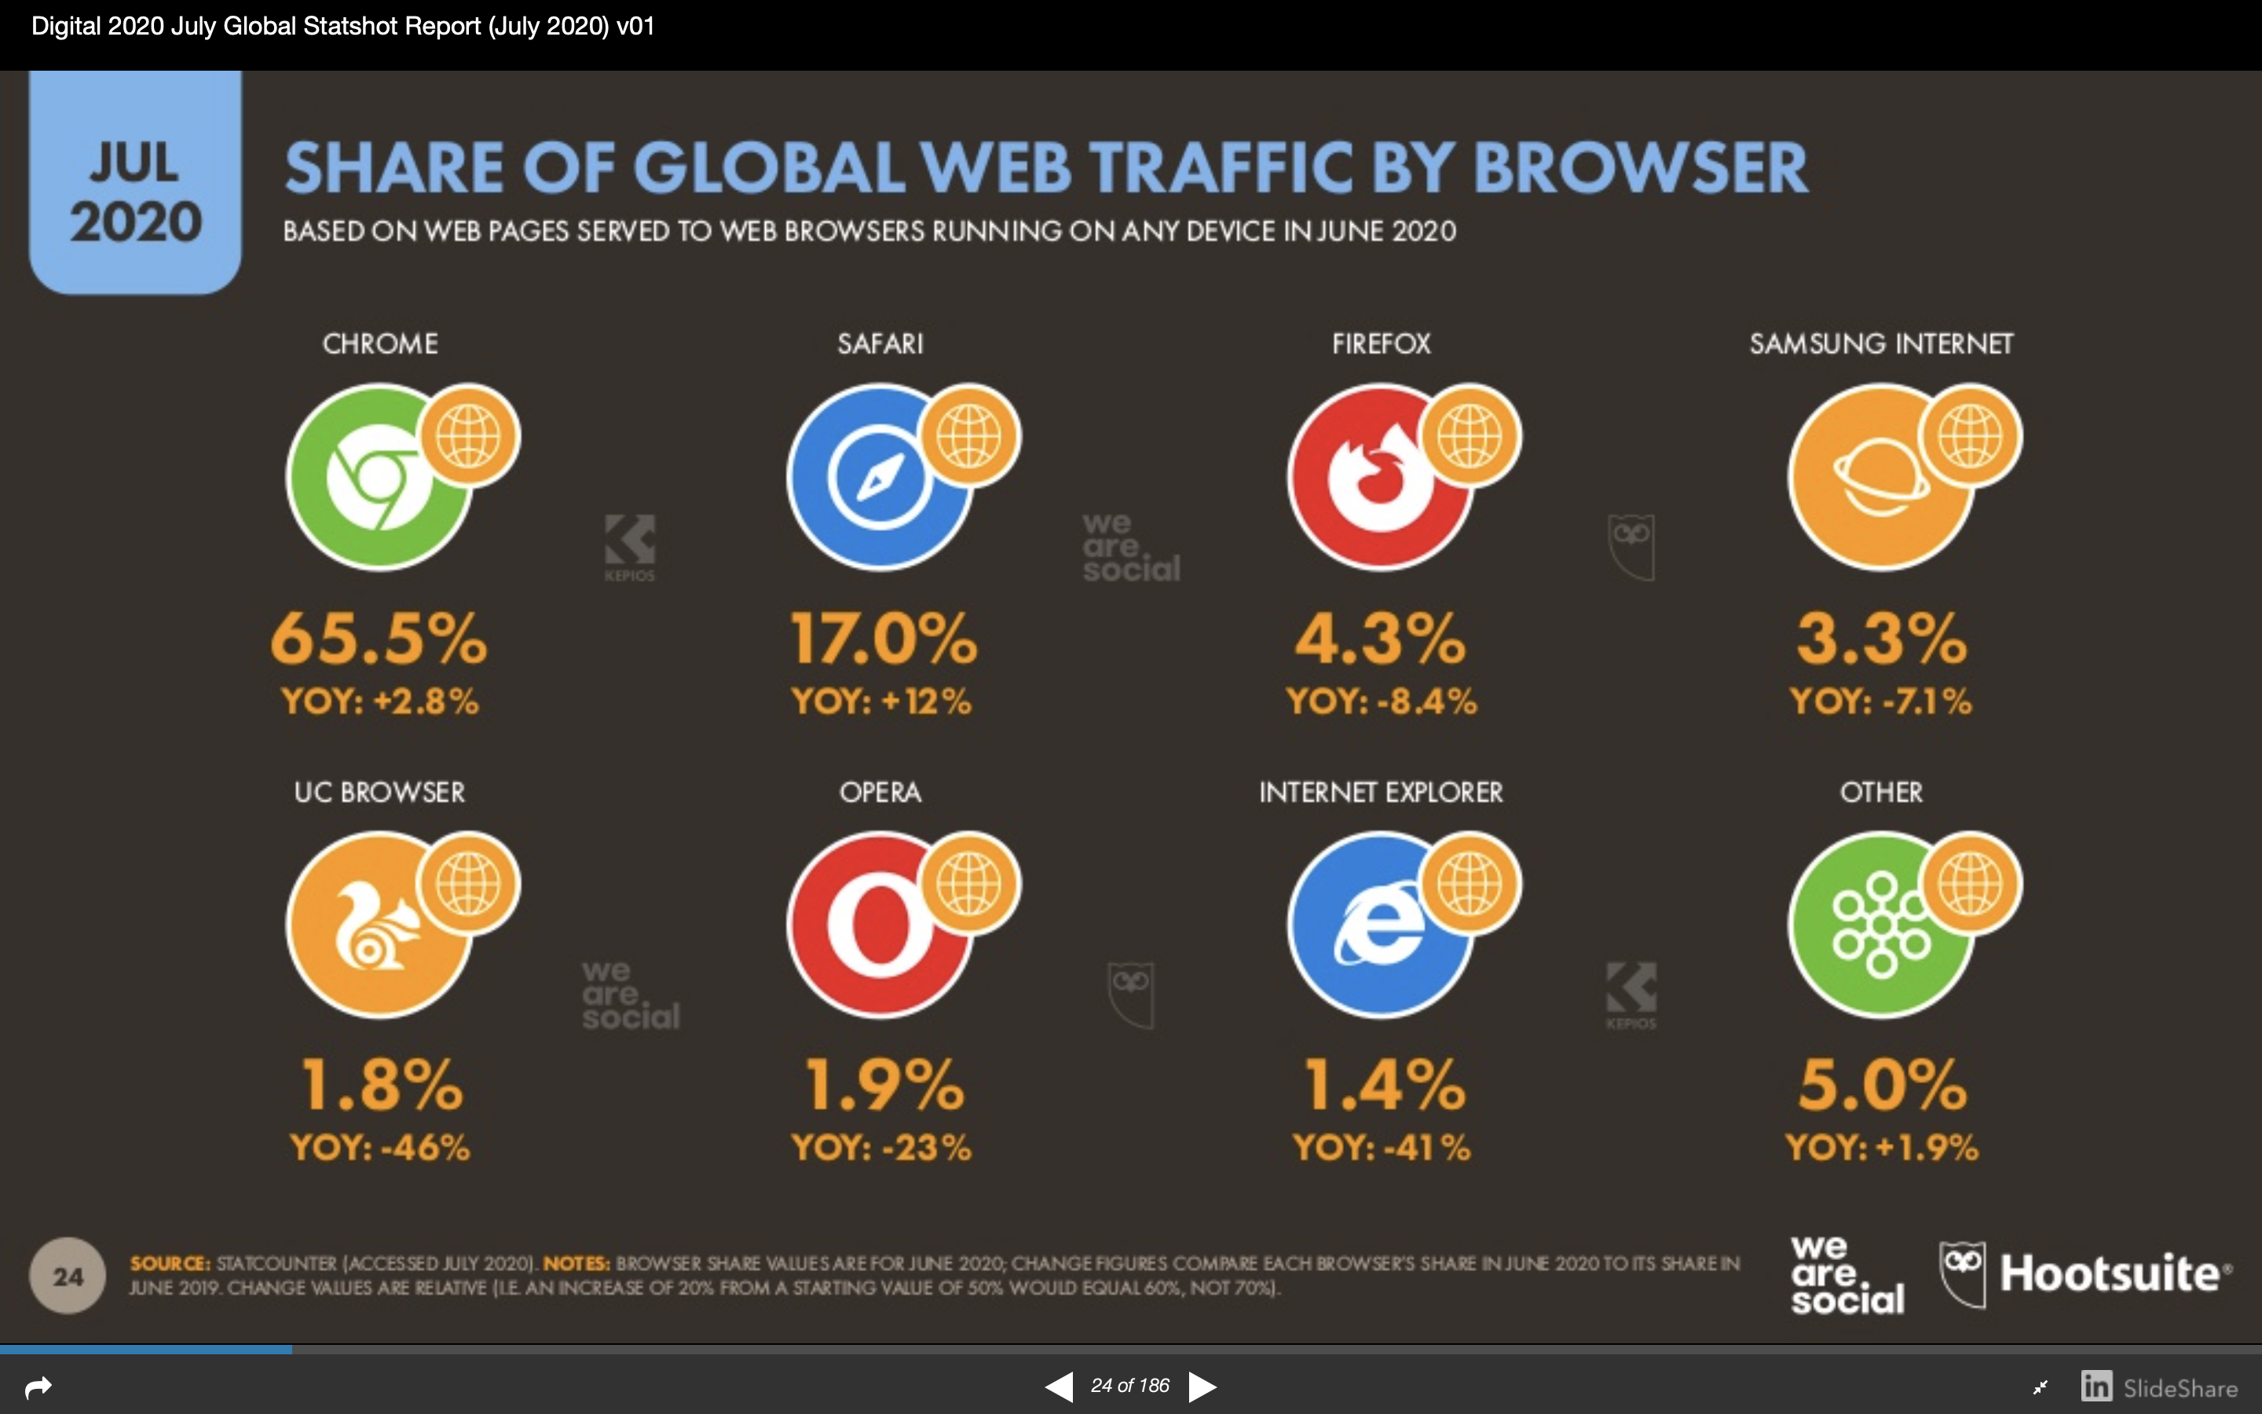

Slide 17
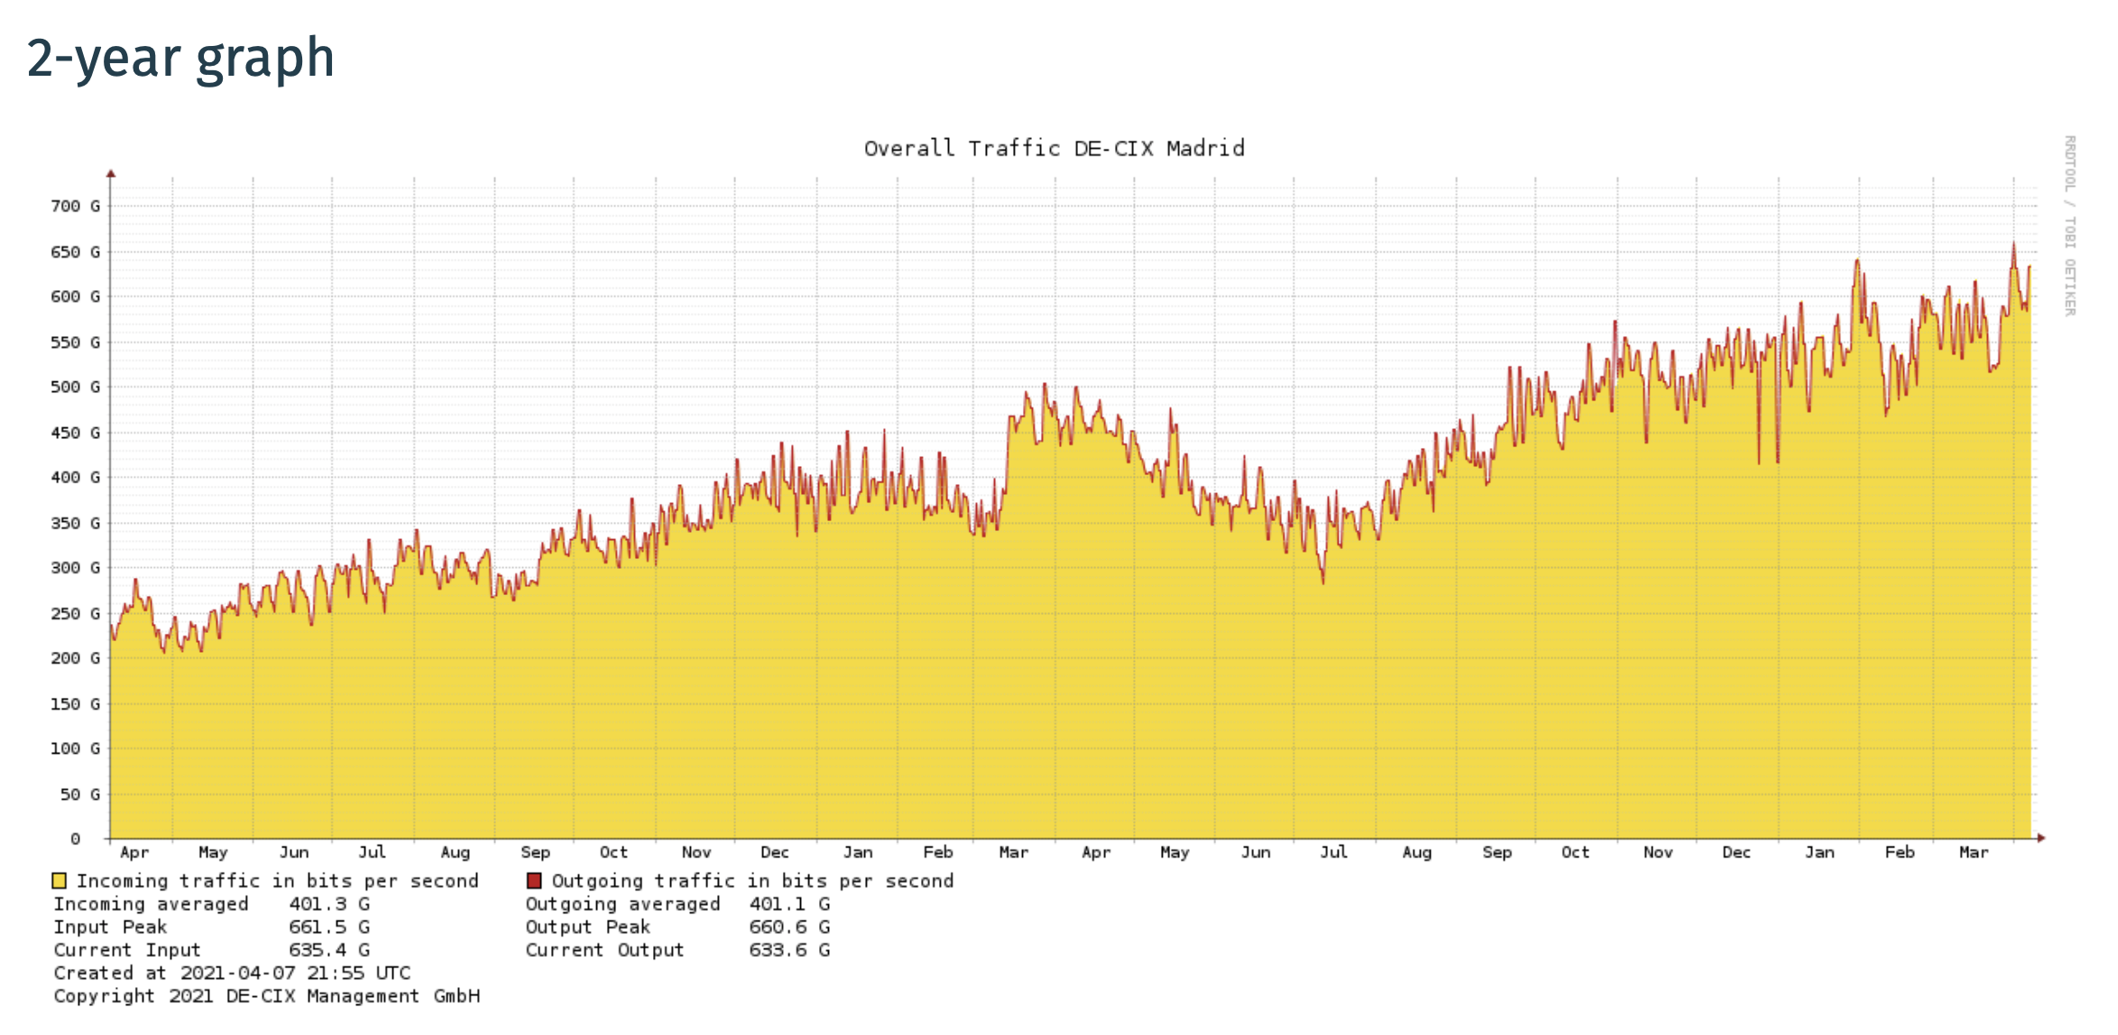

Slide 18
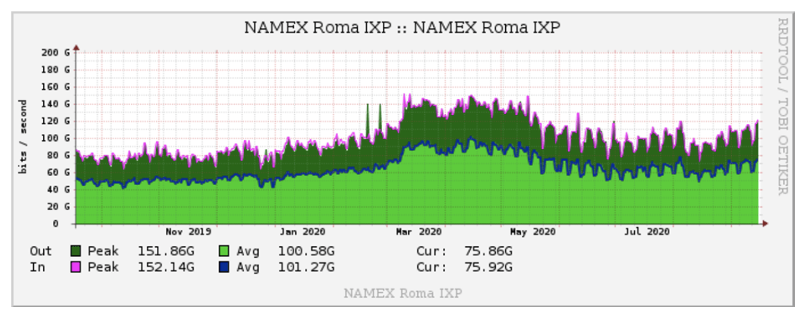

Slide 19
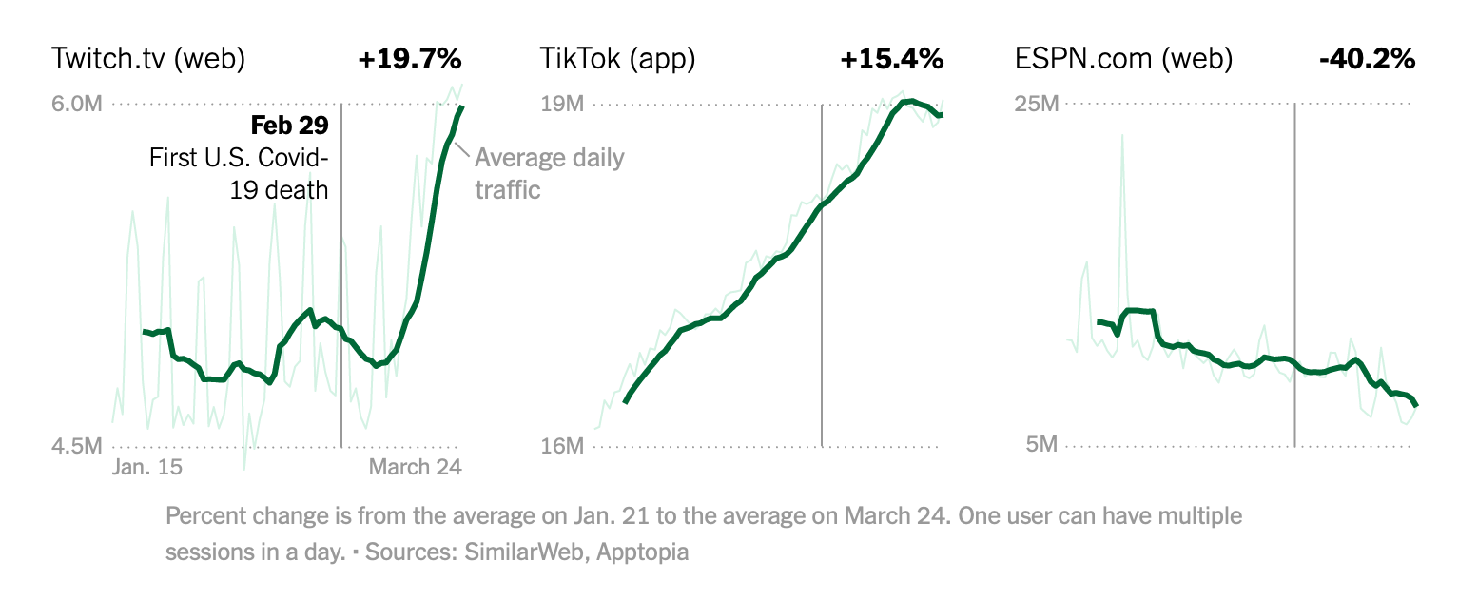

Slide 20
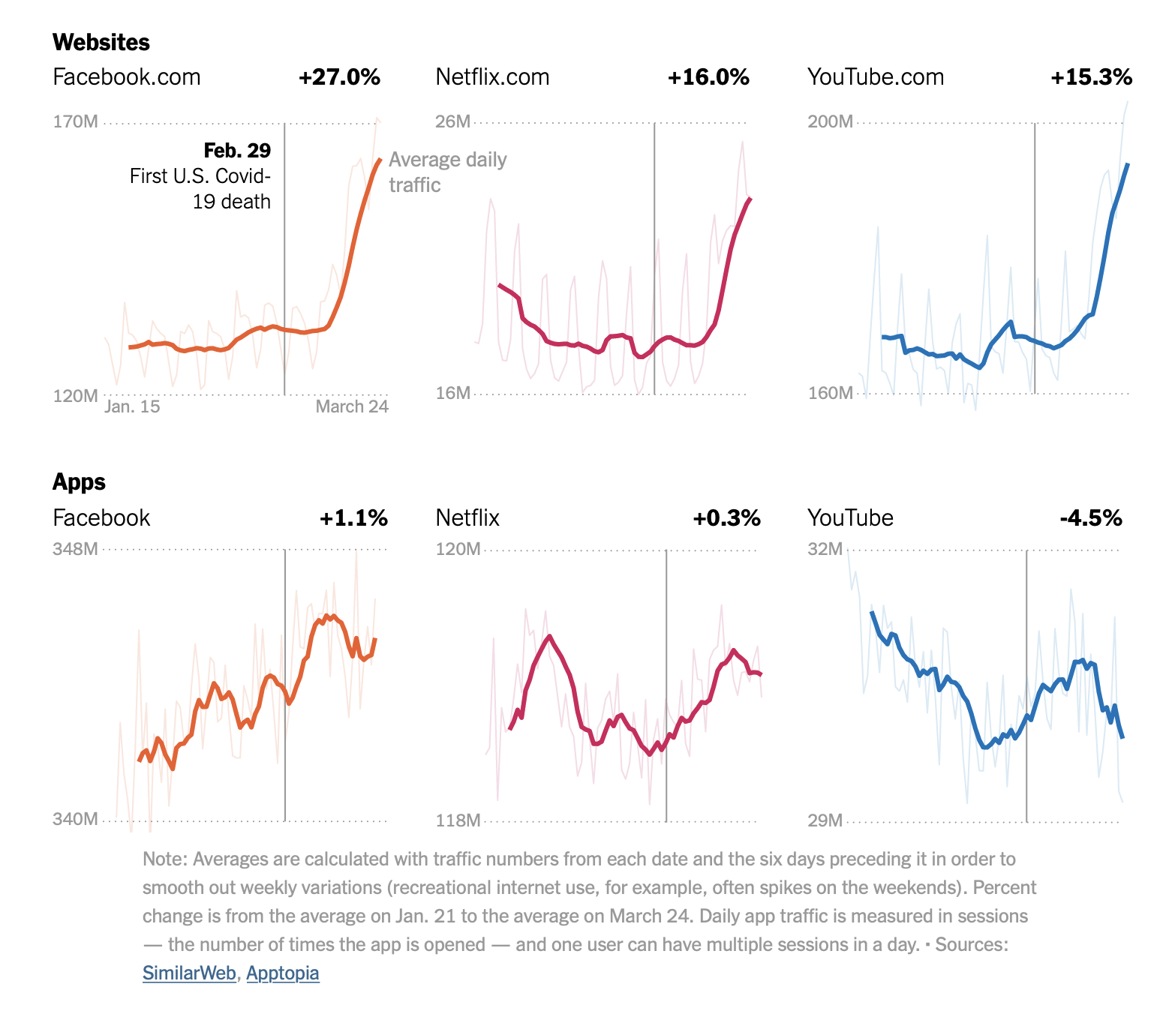

Slide 21
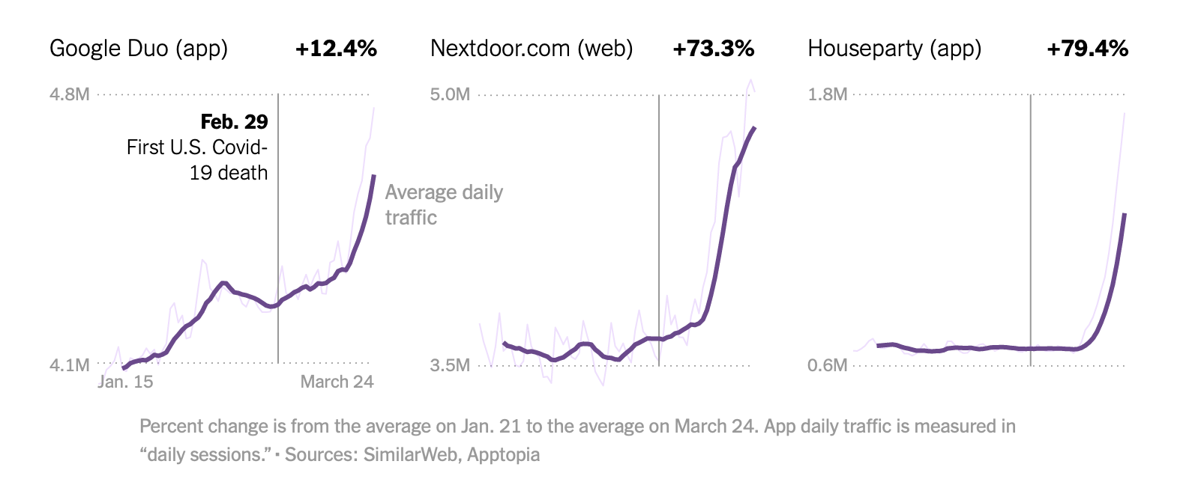

Slide 22
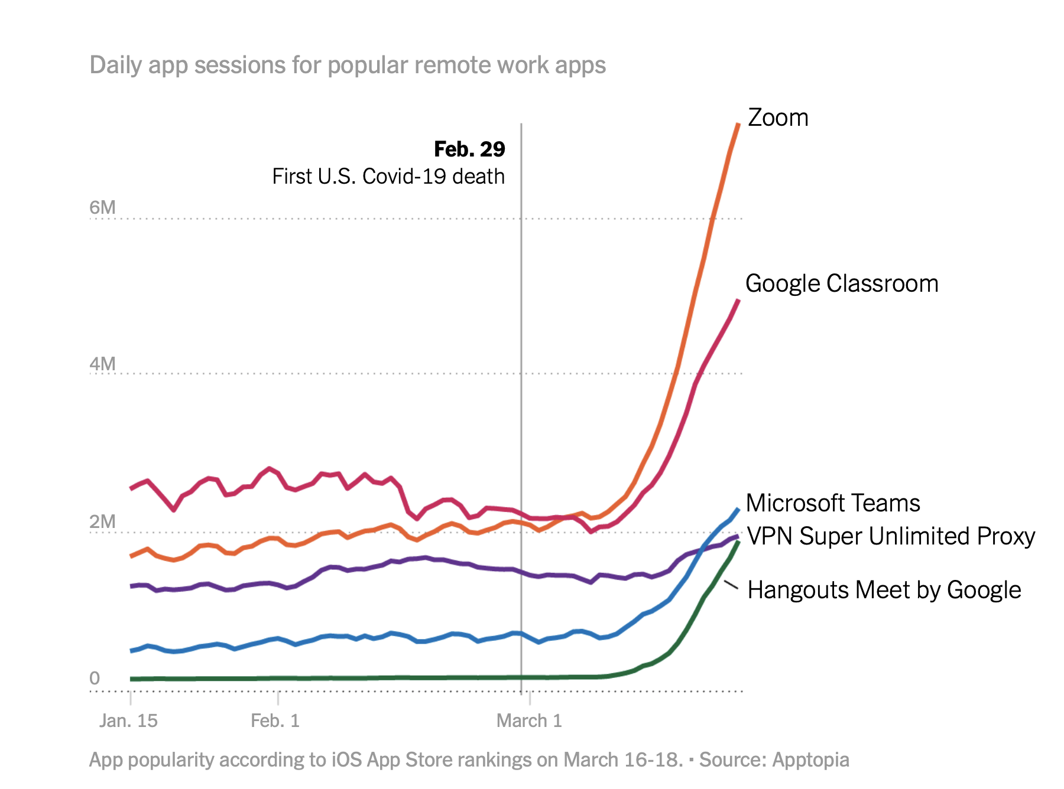

Slide 23
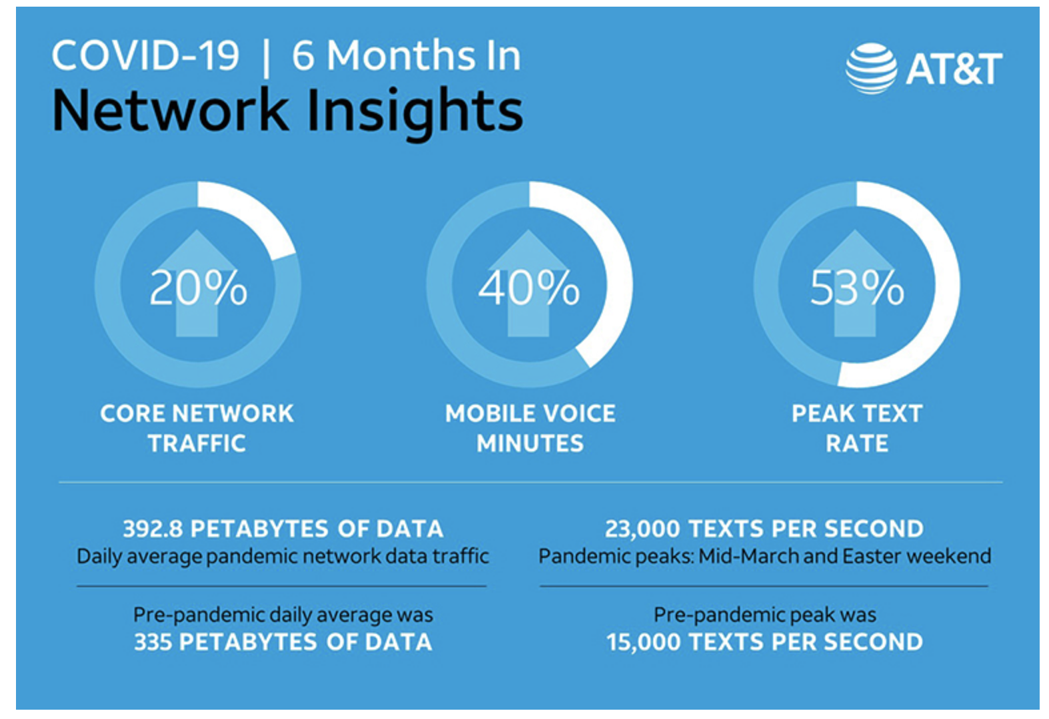

Slide 24
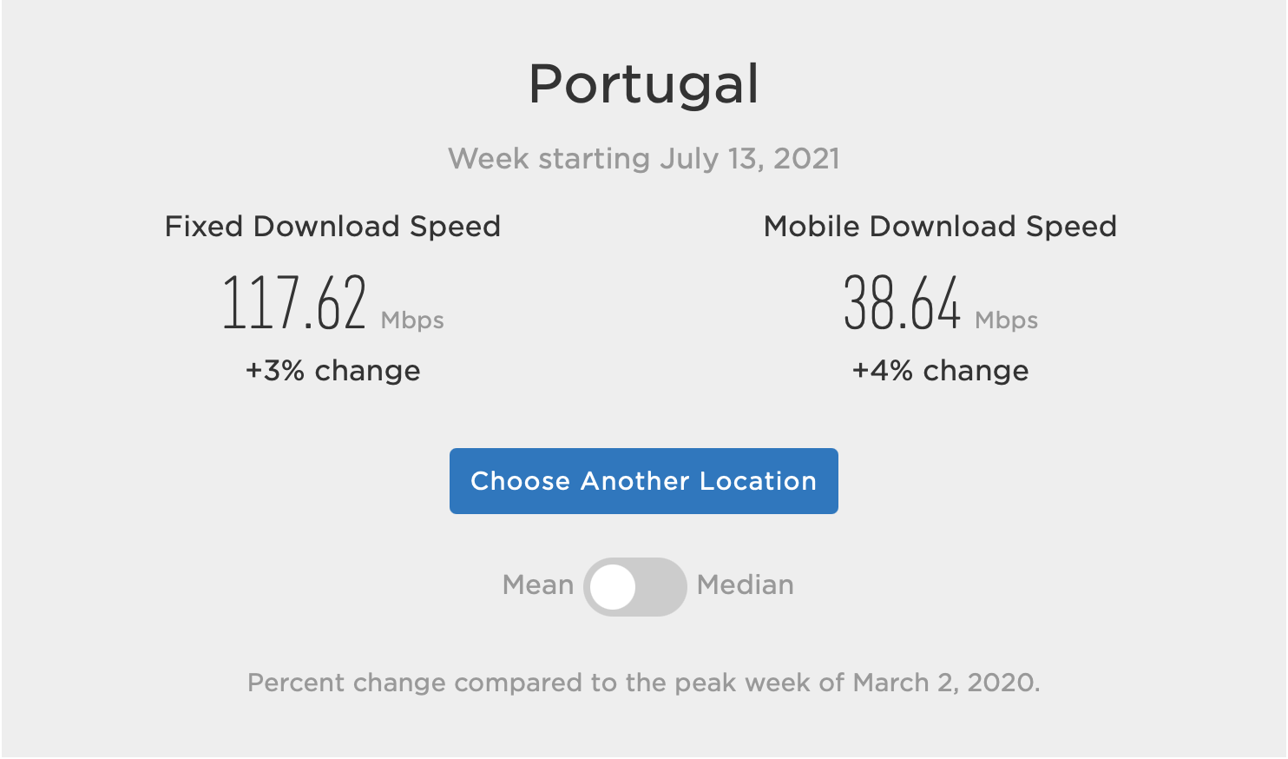

Slide 25
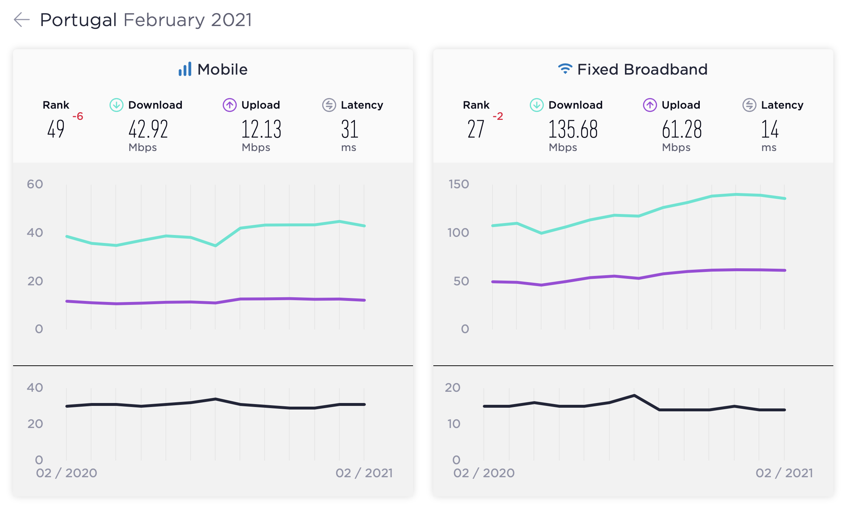

Slide 26
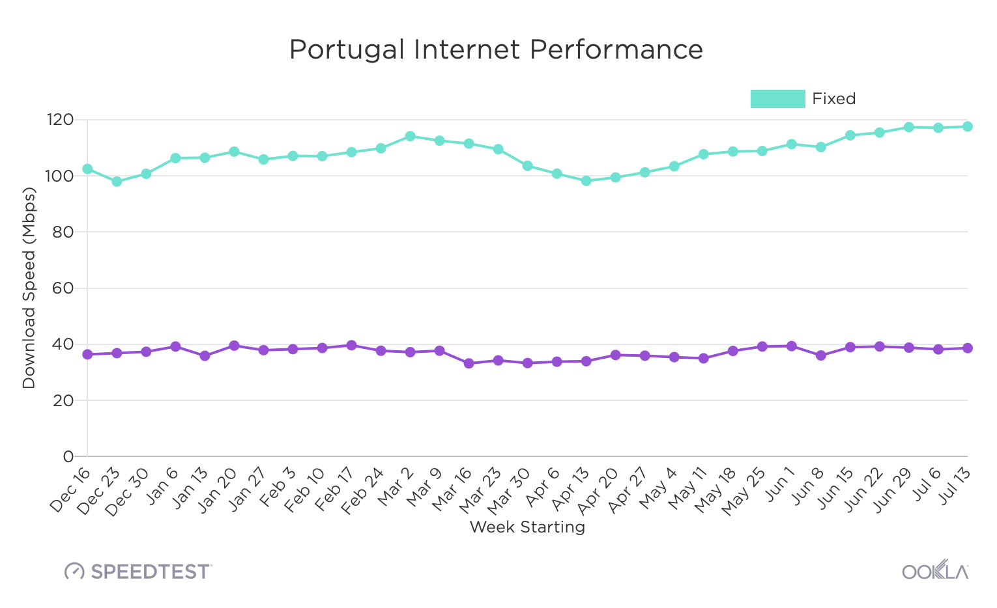

Slide 27
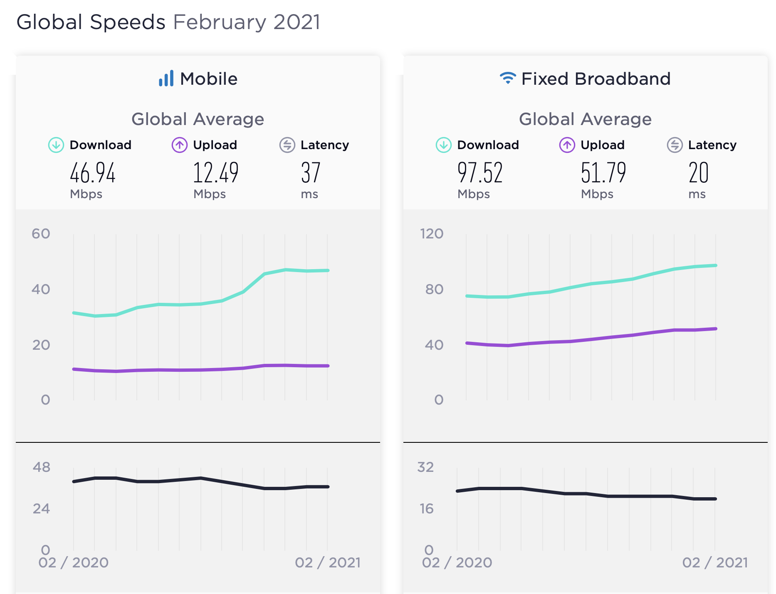

Slide 28
Cenários
Dispositivo móvel
Smartphone
Tablet
Portátil
Acesso à internet (3G, 4G, WiFi)
Gateway móvel
Router AP 3G/4G
Partilhar acesso por WiFi
Autocarro, metro, comboio

Slide 29
Medição Passiva
O que medir?
O que queremos saber?
Como medir, que ferramentas?
Tcpdump, wireshark, tshark, libpcap
Onde medir, que camadas?
aplicação, transporte, rede
Como fazer o upload dos dados?
Mais difícil de implementar no cenário 1
Pelo menos nas camadas de transporte e de rede

Slide 30
Medição activa
O que medir?
Shaping/policing, delay, jitter
Como medir?
Pacotes de prova, diferentes TTL
Dispositivo dedicado, APP
Servidor para recolha de dados
Apenas para receber os pacotes de prova
Processamento é nos nodos locais

Slide 31
Métricas
End-to-End latency
Last-mile latency
Latency-under-load
Forwarding path
End-to-End packet loss
Upstream throughput/goodput
Downstram throughput/goodput
End-to-End jitter
DNS responses
Packet and flow statistics
Access-link capacity
Network availability
Webpage download
Webpage load time
VoIP
P2P
DNS resolution
Email relays
FTP performance
Video streaming performance

Slide 32
Ferramentas
ping
mtr
Cron
ntp
paris-traceroute
irtt
D-itg
shaperprobe
Iperf
mirage
flent.org
… desenvolvida
http://www.caida.org/tools/taxonomy/performance.xml
Notes:
http://www.caida.org/tools/taxonomy/performance.xml
32

Slide 33
Fases
Definição do cenário
Tipo de medição
Definição das métricas
Exploração ferramentas
Implementação
Recolha de dados

